Slide 1
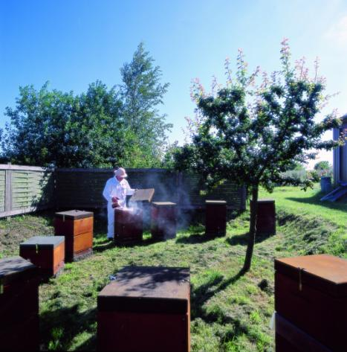
Indretning af en Bigård
Notes:
Husk at udlevere temahæfte ’Bier i Haven’

Slide 2
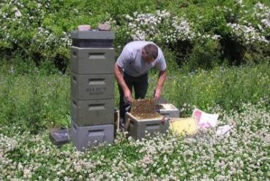
Bigård i naturen
Bigård i haven
Vandrebiavl
Læ
Lys
Ro
Vand

Slide 3
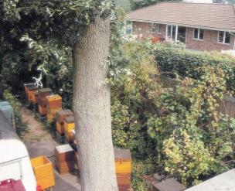
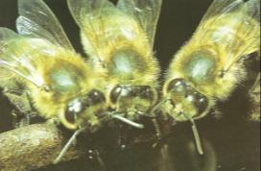
Bigård i haven
Privat grund – må gerne holde bier hvis de ikke generer andre
Naboerne – snak med dem …
Placering hvor det er praktisk
Op ad et hegn eller hæk (2 m høj)
Væk fra stier/legepladser
Læ - men alligevel med sol
Helst syd/vestvendt
Tørt underlag – ikke fugtigt
Pas på overhængende træer
Adgang til vand
Hvis der klages?
DBF’s ansvarsforsikring
Notes:
VAND – loven siger at der skal være adgang til vand indenfor 200 meter!
Men undgå at bierne bruger din nabos vanddam eller svømmepøl hvis det er den nærmeste kilde til vand.
Lave et vandingsanlæg:
F.eks. En murerbalje med en tørveklyne – det gør vandet lidt surt - det kan de godt li’.
Eller et gammelt drypvandsanlæg fra et drivhus ned ad et bræt i en balje.
Men placer den udenfor flyveretning – så skider de ikke i den når de flyver væk fra stadet!
KLAGER:
Man kan klage til kommunen hvis man synes at ’generne’ er væsentlige – så har kommunen pligt til at undersøge det!
Og de kan i sidste ende også forbyde biholdet.
DBF og den lokale biavlerforening kan hjælpe med råd og vejledning.

Slide 4
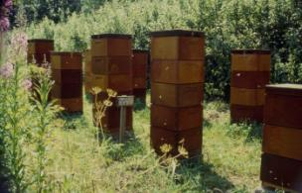
Bigård i naturen
På andres ejendom – skal man bede om tilladelse til at etablere en bigård
Der skal skiltes med navn/adresse/telefon numre
Placering hvor det er praktisk
Væk fra stier/vej, men man skal kunne køre tæt på stedet …
Læ - men alligevel med sol
Helst syd/vestvendt
Tørt underlag – ikke fugtigt
Pas på lavninger – koldt luft
Pas på overhængende træer
Adgang til vand
Hvis der klages?
DBF’s ansvarsforsikring
Biavler Brum
v/ Birger Brum
Brumvej 24
8580 Heden
Mobil: 26262626

Slide 5
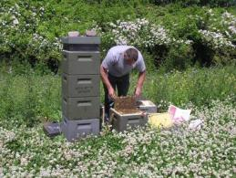
Vandrebiavl
På andres ejendom – skal man bede om tilladelse til at etablere en bigård
Staderne skal skiltes med navn/adresse/telefon numre
Placering hvor det er praktisk
Så tæt som muligt på afgrøderne
Man skal kunne køre tæt på stedet
Læ - men alligevel med sol
Helst syd/vestvendt
Tørt underlag (står ikke så længe)
Adgang til vand
Skal synes (sundhedsattest) både v/etablering og fraflytning
Attesten må højst være 14 dage gammel ved flytning
Biavler Brum
v/ Birger Brum
Brumvej 24
8580 Heden
Mobil: 26262626

Slide 6
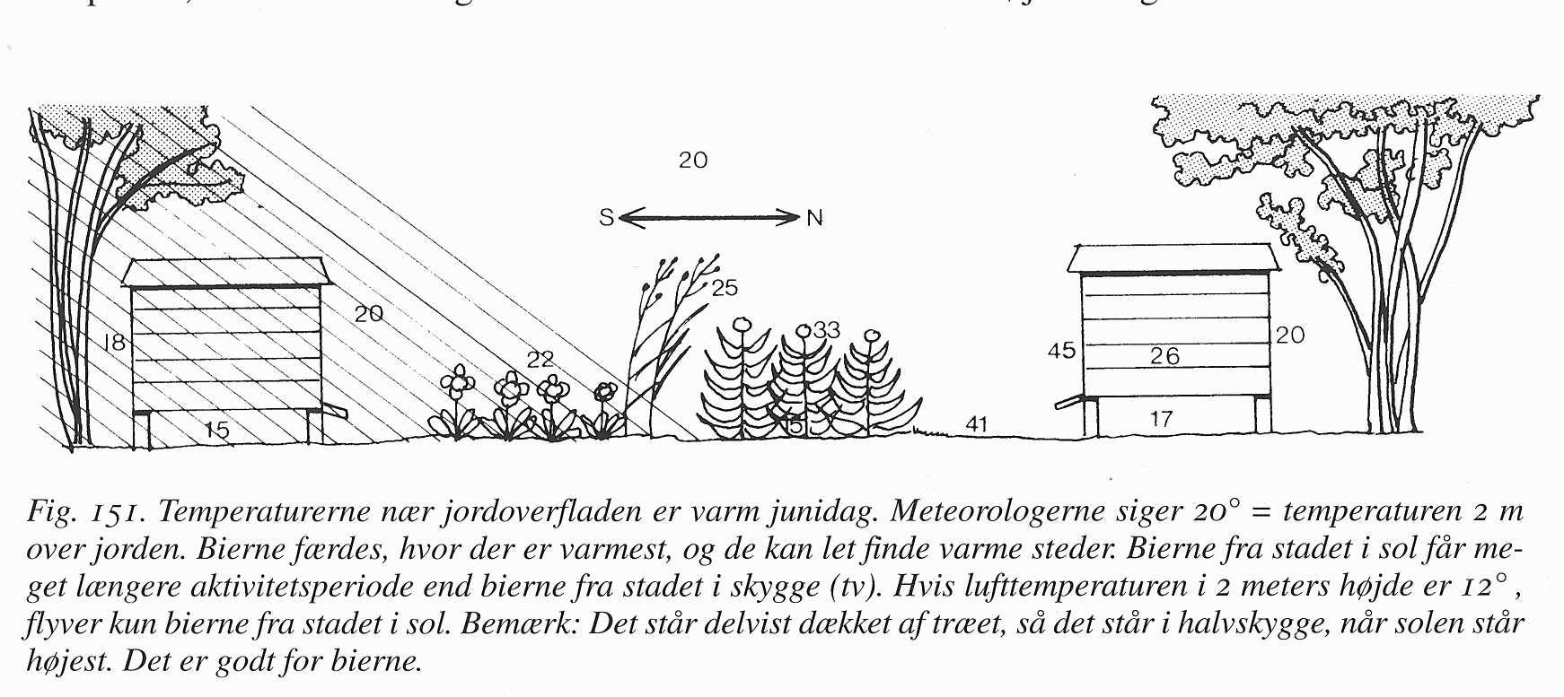
Placering af Bistaderne
Temperaturen omkring bistadet en varm junidag
Notes:
Temperatur en varm juni dag
Meteorologerne siger der er 20 grader –men det er målt 2 meter over jorden
Bierne færdes der hvor der er varmest.
Stader med meget sol har en længere aktivitetsperiode.
Hvis der kun er 12 grader – 2 meter op – så vil bierne kun flyve når solen varmer på stadet!
Men alligevel kan bierne godt li’ at der er lidt halvskygge fra et træ når det er allervarmest!

Slide 7
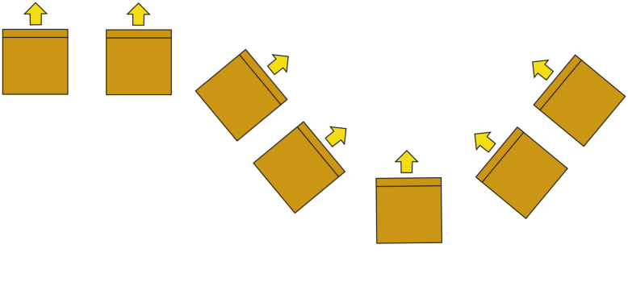
Opstilling af Bistaderne
Notes:
For at undgå fejlflyvninger kan man bruge forskellige opstillinger :
Man kan også plante noget ind imellem staderne
Og man kan også male dem i forskellige farver.
En smags sag – men det er bedst at de ikke står for tæt på hinanden i snorlige rækker!

Slide 8
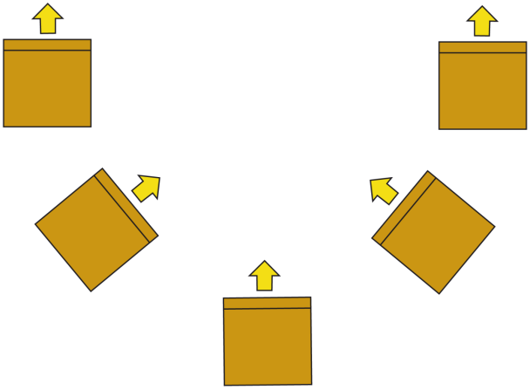
Opstilling af Bistaderne
Notes:
For at undgå fejlflyvninger kan man bruge forskellige opstillinger :
Man kan også plante noget ind imellem staderne
Og man kan også male dem i forskellige farver.
En smags sag – men det er bedst at de ikke står for tæt på hinanden i snorlige rækker!

Slide 9
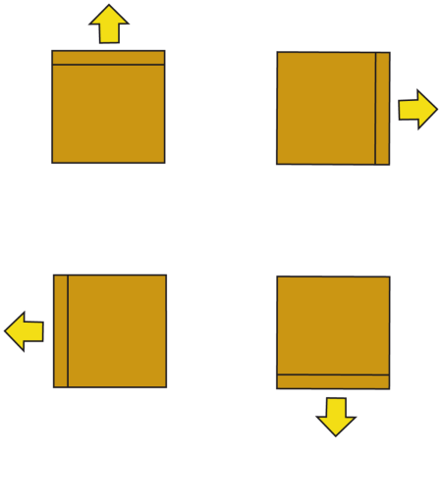
Opstilling af Bistaderne
Notes:
For at undgå fejlflyvninger kan man bruge forskellige opstillinger :
Man kan også plante noget ind imellem staderne
Og man kan også male dem i forskellige farver.
En smags sag – men det er bedst at de ikke står for tæt på hinanden i snorlige rækker!

Slide 10
Notes:
Slut

